Slide 1
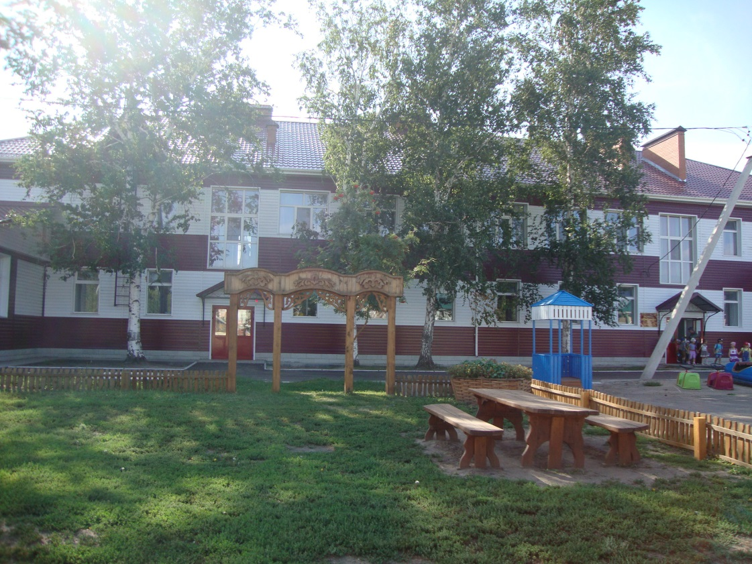
ОБРАЗОВАТЕЛЬНАЯ ПРОГРАММА
муниципального бюджетного дошкольного образовательного учреждения «Благовещенский детский сад «Светлячок»
Благовещенского района Алтайского края
Соответствует ФГОС ДО

Slide 2
ОБРАЗОВАТЕЛЬНАЯ ПРОГРАММА муниципального бюджетного дошкольного образовательного учреждения «Благовещенский детский сад «Светлячок» Благовещенского района Алтайского края
Разработана на основе примерной общеобразовательной программы дошкольного образования « ОТ РОЖДЕНИЯ ДО ШКОЛЫ» под редакцией
Н.Е. Вераксы, Т.С. Комаровой М.А. Васильевой, Москва , МОЗАИКА-СИНТЕЗ, 2014 год
в соответствии с:
Законом Российской Федерации от 29.12.2012 № 273 – ФЗ «Об образовании в Российской Федерации»;
Федеральным государственным образовательным стандартом дошкольного образования (ФГОС ДО) утв.пр. МОиН РФ № 1155 от 17.10.2013г.;
Санитарно-эпидемиологическими правилами и нормативами СанПиН 2.4.1.3049-13 «Санитарно-эпидемиологические требования к устройству, содержанию и организации режима работы дошкольных образовательных организаций», утверждёнными Постановлением главного государственного врача Российской Федерации от 15 мая 2013г. № 26.
Программа МБДОУБ-детского сада «Светлячок» ориентирована на детей от 2 месяцев до школы

Slide 3
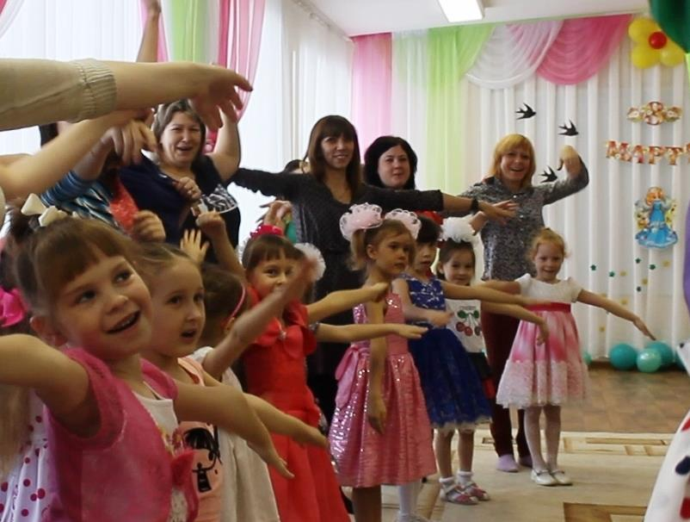
Образовательная программа МБДОУБ-детского сада «Светлячок»- это комплексный документ, определяющий содержание и организацию образовательной деятельности с воспитанниками.
Наша Программа сформирована как программа психолого-педагогической поддержки позитивной социализации и индивидуализации, развития личности детей дошкольного возраста .
Посещая дошкольное образовательное учреждение, каждый ребенок получает возможность полноценно жить и развиваться, активно участвуя в специфически детских видах деятельности: игровой, коммуникативной, продуктивной, двигательной, познавательно-исследовательской.
Являясь активным участником разных видов деятельности, ребенок осваивает способы поведения, культурные нормы и ценности, учиться их использовать, что позволяет эффективно общаться, расти духовно и физически.
Взаимодействие педагогов и родителей (законных представителей), всех членов семьи воспитанников обеспечивает сотрудничество, взаимопонимание в вопросах организации радостного и интересного дошкольного детства.

Slide 4
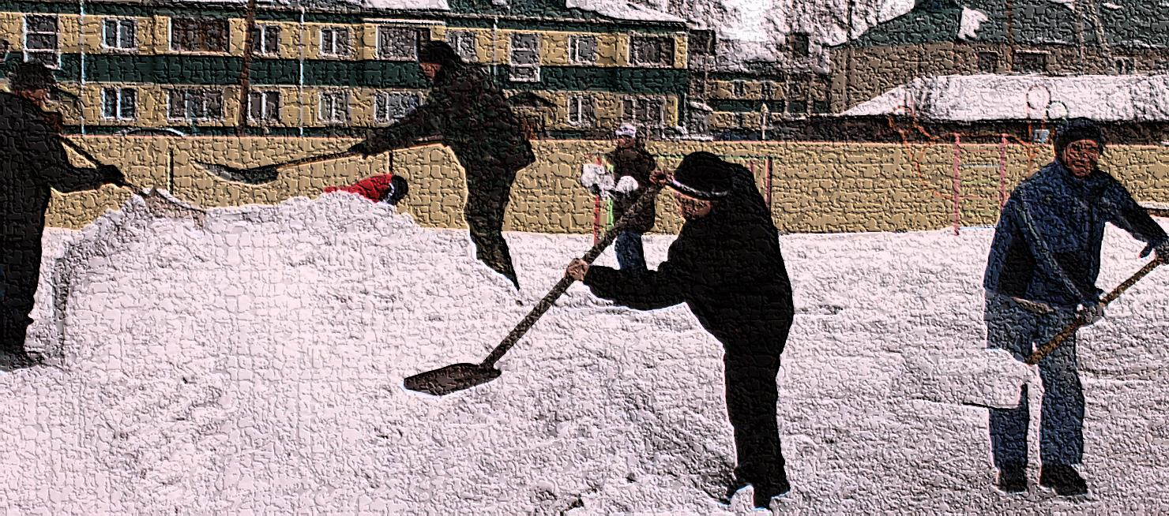
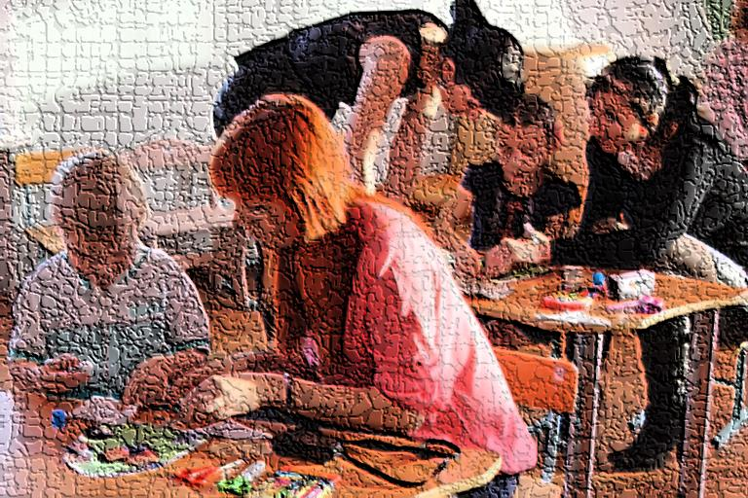
В условиях реализации ФГОС дошкольного образования сотрудничество предполагает более активное участие семьи в процессе взаимодействия. Дошкольное учреждение, по мнению исследователей, способно в полной мере удовлетворить запросы родителей только при условии, что оно является открытой системой. Родителям и близким для ребёнка людям, принимающим участие в его воспитании, предоставляется возможность, наблюдая деятельность педагога и детей, поучаствовать в ней самому, пройти по всем помещениям детского сада, пообщаться с воспитателями, друзьями ребёнка, а самое главное – ознакомиться с жизнью ребёнка в детском саду, увидеть, как ребёнок занимается, отдыхает. Близкие ребёнку люди могут помогать воспитателю в организации каких-либо мероприятий, украшать помещение к празднику, обустраивать групповую комнату.

Slide 5
Цели и задачи реализации программы
Цели программы: создание развивающей образовательной среды, которая представляет собой систему условий социализации и индивидуализации детей, создание условий развития ребенка, открывающих возможности для его позитивной социализации, его личностного развития, развития инициативы и творческих способностей на основе сотрудничества со взрослыми и сверстниками и соответствующим возрасту видам деятельности.
Программа направлена на решение следующих задач:
1) охраны и укрепления физического и психического здоровья детей, в том числе их эмоционального благополучия;
2) обеспечения равных возможностей для полноценного развития каждого ребенка в период дошкольного детства независимо от места жительства, пола, нации, языка, социального статуса, психофизиологических и других особенностей (в том числе ограниченных возможностей здоровья);

Slide 6
3) обеспечения преемственности целей, задач и содержания дошкольного образования и начального общего образования;
4) создания благоприятных условий развития детей в соответствии с их возрастными и индивидуальными особенностями и склонностями, развития способностей и творческого потенциала каждого ребенка как субъекта отношений с самим собой, другими детьми, взрослыми и миром;
5) объединения обучения и воспитания в целостный образовательный процесс на основе духовно-нравственных и социокультурных ценностей и принятых в обществе правил и норм поведения в интересах человека, семьи, общества;
6) формирования общей культуры личности детей, в том числе ценностей здорового образа жизни, развития их социальных, нравственных, эстетических, интеллектуальных, физических качеств, инициативности, самостоятельности и ответственности ребенка, формирования предпосылок учебной деятельности;
7) формирования социокультурной среды, соответствующей возрастным, индивидуальным, психологическим и физиологическим особенностям детей;
9) обеспечения психолого-педагогической поддержки семьи и повышения компетентности родителей (законных представителей) в вопросах развития и образования, охраны и укрепления здоровья детей.

Slide 7
О содержании программы
Содержание образовательного процесса в детском саду определяется образовательной программой МБДОУБ детский сад «Светлячок», разработанной на основе примерной основной
общеобразовательной программы дошкольного образования «От рождения до школы» под ред. Н.Е. Вераксы, Т.С. Комаровой , М.А. Васильевой, Москва , МОЗАИКА-СИНТЕЗ, 2014 год
Программа состоит из обязательной части и части, формируемой участниками образовательных отношений.
Обязательная часть (не менее 60%) | Часть программы, формируемая участниками образовательных отношений, входящая в 40%
Примерная общеобразовательная программа дошкольного образования «От рождения до школы» Н.Е. Вераксы, Т.С. Комаровой, М.А. Васильевой, Москва, МОЗАИКА-СИНТЕЗ, 2014 год | Авторское планирование по музыкальному развитию Е.Н. Арсениной «Музыкальные занятия по программе «От рождения до школы», Волгоград, «Учитель», 2012-2014гг Программа «Математические ступеньки» Е.В. Колесниковой, Москва, ТЦ СФЕРА,2017 г Лайзане С. Я. «Физическая культура для малышей», М, Просвещение, 1978

Slide 8
Часть Программы, формируемая участниками образовательных отношений
в образовательную область «Познавательное развитие» начиная со средней группы включена программа Колесниковой Е.В.- «Математические ступеньки».- М.: Сфера, 2012г.:
в образовательной области «Художественно-эстетическое развитие» используется авторское планирование по музыкальному развитию Е.Н. Арсениной «Музыкальные занятия по программе «От рождения до школы», Волгоград, «Учитель», 2012-2014гг:
физкультурные занятия в 1 младшей группе планируются по Лайзане С. Я. «Физическая культура для малышей», М, Просвещение, 1978 г.

Slide 9
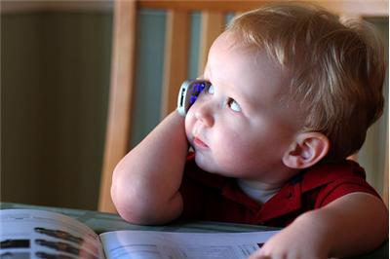
Планируемые результаты освоения Программы
Результаты освоения Программы представлены в виде целевых ориентиров дошкольного образования, которые представляют собой социально-нормативные возрастные характеристики возможных достижений ребенка в раннем возрасте и на этапе завершения уровня дошкольного образования.
деятельный и активный
любознательный
открытый внешнему миру,
доброжелательный и отзывчивый
инициативный
креативный
чувство собственного
достоинства и др.
положительное отношение к себе,
уверенность в своих силах
Notes:
Такими мы хотим видеть учащихся и выпускников начальной школы. Поэтому основную задачу начальной школы можно сформулировать следующим образом: поддерживать и развивать основные достижения дошкольного периода развития, не прерывая и не подавляя ни одну из линий, формировать на этой основе учебную самостоятельность младших школьников. Достижение этой задачи будет способствовать и успешному учению на следующей ступени. Это возможно, если учебный процесс нацелен на становление ученического сообщества – групп детей, объединяемых и объединяющихся для совместной учебной деятельности.

Slide 10
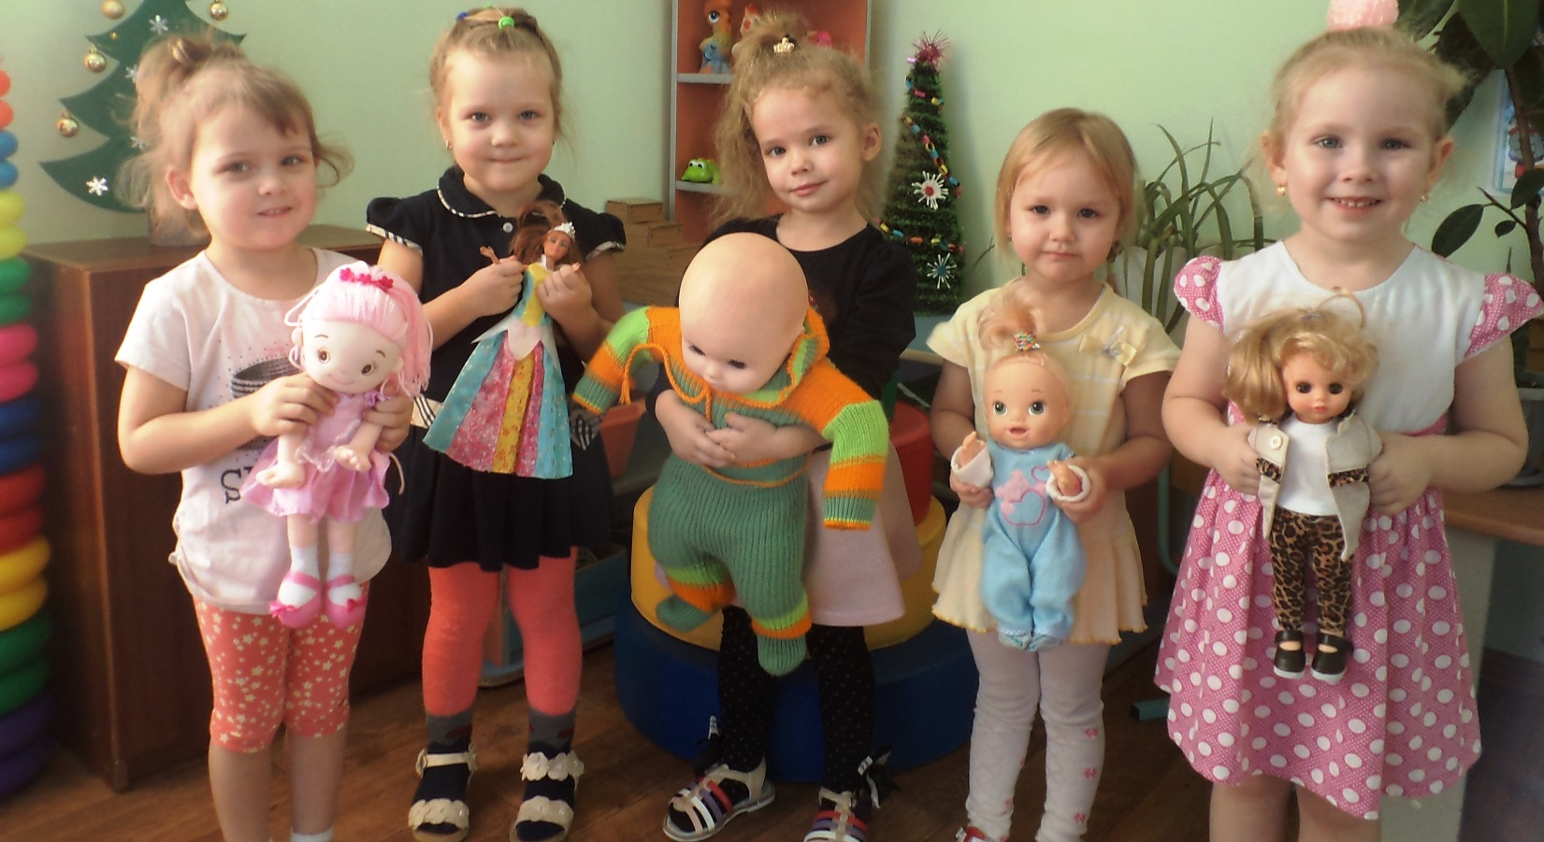
-Целевые ориентиры образования
в раннем возрасте:
-ребенок интересуется окружающими предметами и активно действует с ними; эмоционально вовлечен в действия с игрушками и другими предметами, стремится проявлять настойчивость в достижении результата своих действий;
- использует специфические, культурно фиксированные предметные действия, знает назначение бытовых предметов (ложки, расчески, карандаша и пр.) и умеет пользоваться ими. Владеет простейшими навыками самообслуживания; стремится проявлять самостоятельность в бытовом и игровом поведении;
- владеет активной речью, включенной в общение; может обращаться с вопросами и просьбами, понимает речь взрослых; знает названия окружающих предметов и игрушек;
- стремится к общению со взрослыми и активно подражает им в движениях и действиях; появляются игры, в которых ребенок воспроизводит действия взрослого;
- проявляет интерес к сверстникам; наблюдает за их действиями и подражает им;
- проявляет интерес к стихам, песням и сказкам, рассматриванию картинки, стремится двигаться под музыку; эмоционально откликается на различные произведения культуры и искусства;
- у ребенка развита крупная моторика, он стремится осваивать различные виды движения (бег, лазанье, перешагивание и пр.).

Slide 11
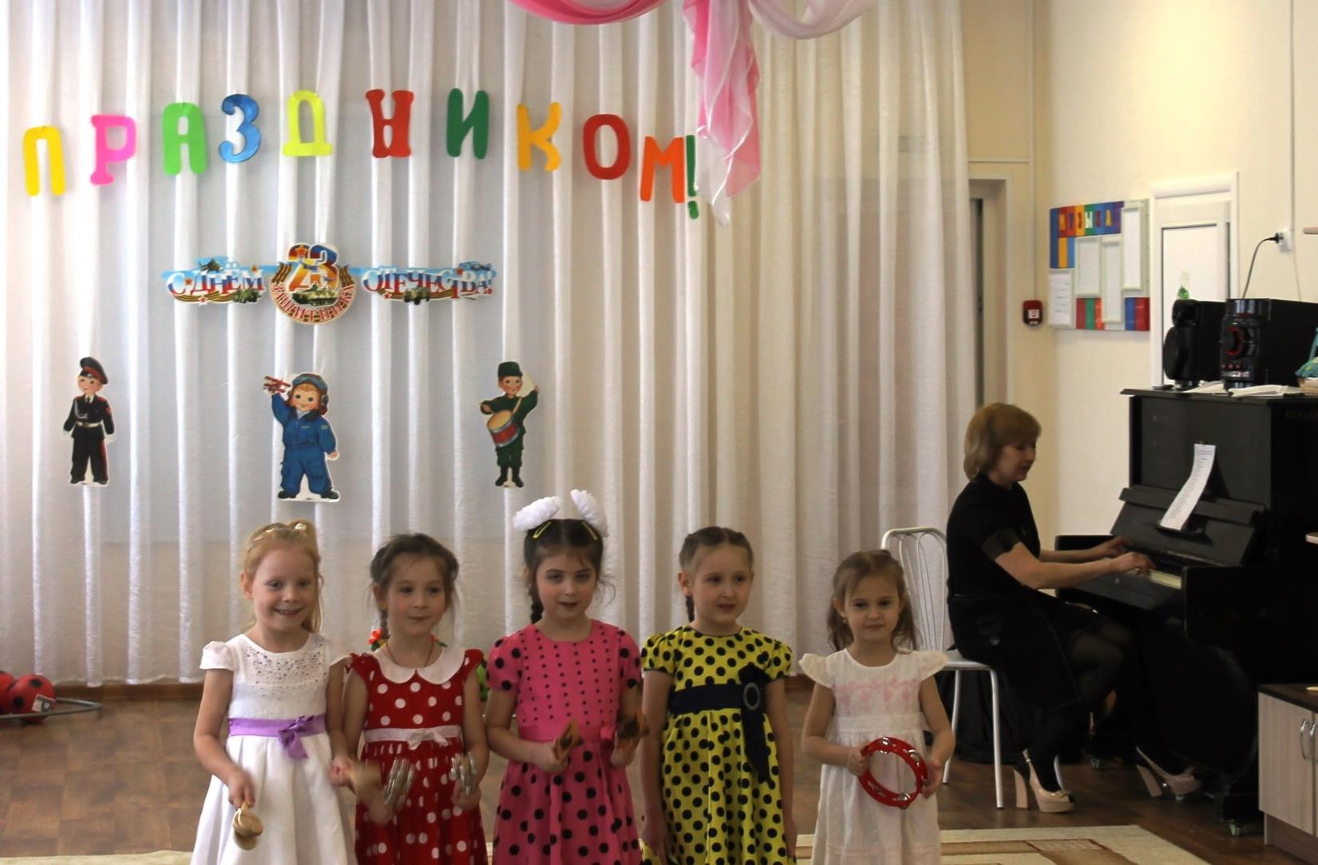
Целевые ориентиры на этапе завершения дошкольного образования:
-ребенок овладевает основными культурными способами деятельности, проявляет инициативу и самостоятельность в разных видах деятельности - игре, общении, познавательно-исследовательской деятельности, конструировании и др.; способен выбирать себе род занятий, участников по совместной деятельности;
- ребенок обладает установкой положительного отношения к миру, к разным видам труда, другим людям и самому себе, обладает чувством собственного достоинства; активно взаимодействует со сверстниками и взрослыми, участвует в совместных играх. Способен договариваться, учитывать интересы и чувства других, сопереживать неудачам и радоваться успехам других, адекватно проявляет свои чувства, в том числе чувство веры в себя, старается разрешать конфликты;
- ребенок обладает развитым воображением, которое реализуется в разных видах деятельности, и прежде всего в игре; ребенок владеет разными формами и видами игры, различает условную и реальную ситуации, умеет подчиняться разным правилам и социальным нормам;
- ребенок достаточно хорошо владеет устной речью, может выражать свои мысли и желания, может использовать речь для выражения своих мыслей, чувств и желаний, построения речевого высказывания в ситуации общения, может выделять звуки в словах, у ребенка складываются предпосылки грамотности;
- у ребенка развита крупная и мелкая моторика; он подвижен, вынослив, владеет основными движениями, может контролировать свои движения и управлять ими;
- ребенок способен к волевым усилиям, может следовать социальным нормам поведения и правилам в разных видах деятельности, во взаимоотношениях со взрослыми и сверстниками, может соблюдать правила безопасного поведения и личной гигиены;

Slide 12
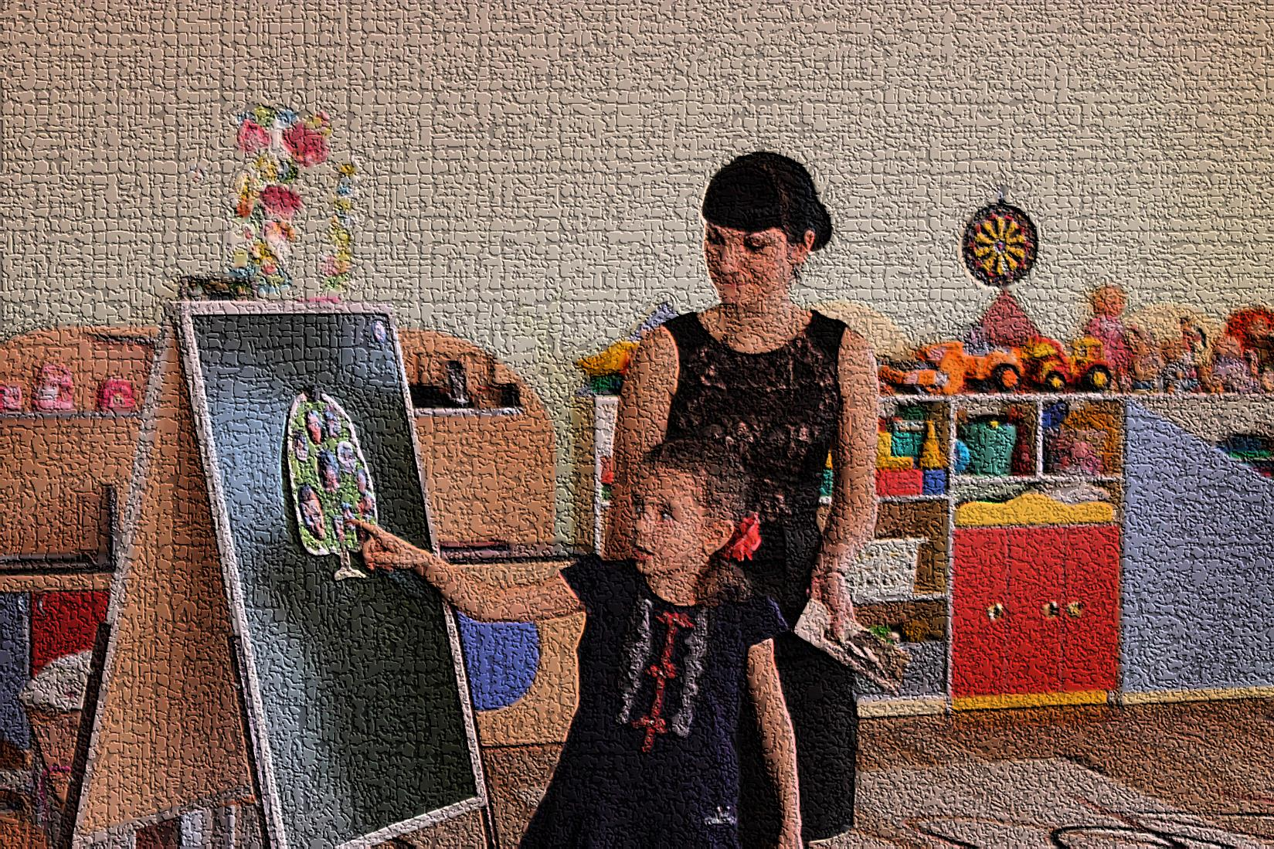
Целевые ориентиры на этапе завершения дошкольного образования:
-ребенок проявляет любознательность, задает вопросы взрослым и сверстникам, интересуется причинно-следственными связями, пытается самостоятельно придумывать объяснения явлениям природы и поступкам людей; склонен наблюдать, экспериментировать. Обладает начальными знаниями о себе, о природном и социальном мире, в котором он живет; знаком с произведениями детской литературы, обладает элементарными представлениями из области живой природы, естествознания, математики, истории и т.п.; ребенок способен к принятию собственных решений, опираясь на свои знания и умения в различных видах деятельности.
Целевые ориентиры Программы выступают основаниями преемственности дошкольного и начального общего образования.
При соблюдении требований к условиям реализации Программы целевые ориентиры предполагают формирование у детей дошкольного возраста предпосылок к учебной деятельности на этапе завершения ими дошкольного образования.
•••
Программа, в соответствии с ФЗ «Об образовании в РФ»(Статья 12, пункт 1), содействует развитию способностей, формированию и развитию личности в соответствии с принятыми в семье и обществе духовно-нравственными и социокультурными ценностями.

